Slide 1
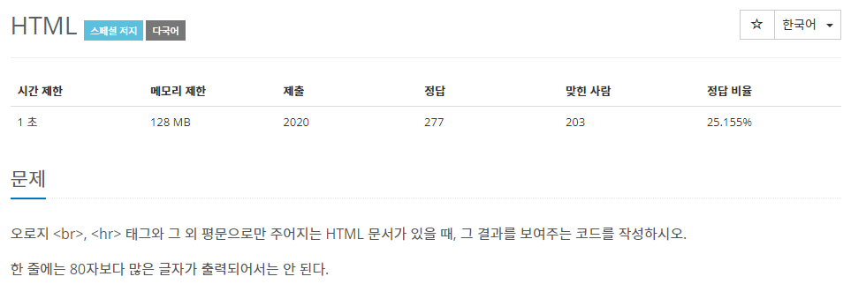
6581 HTML
HTML이 섭섭해할까봐
HTML 결과 보여주기

Slide 2
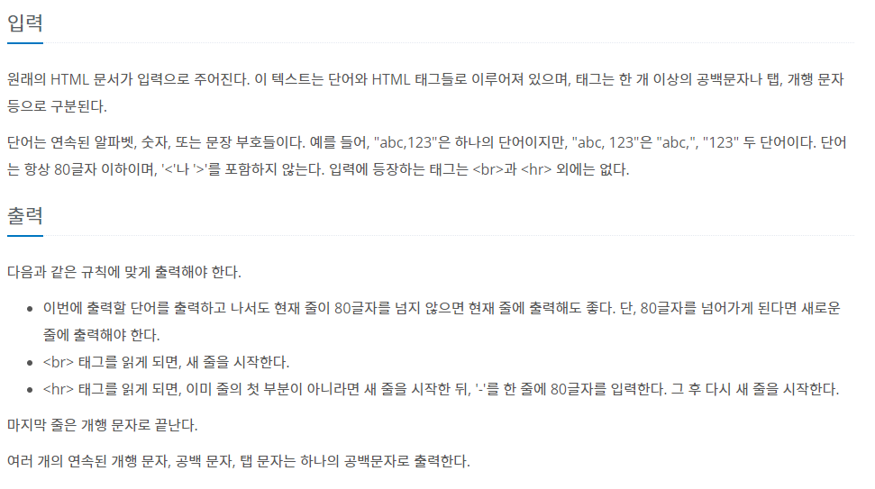
6581 HTML
HTML로 쓰여 있다
탭은 구분된 단어다
80글자마다 다른 줄
br ! → 다음 줄
hr ! → 다음 줄 + - 80번 + 다음 줄
반복 개행 공백 X

Slide 3
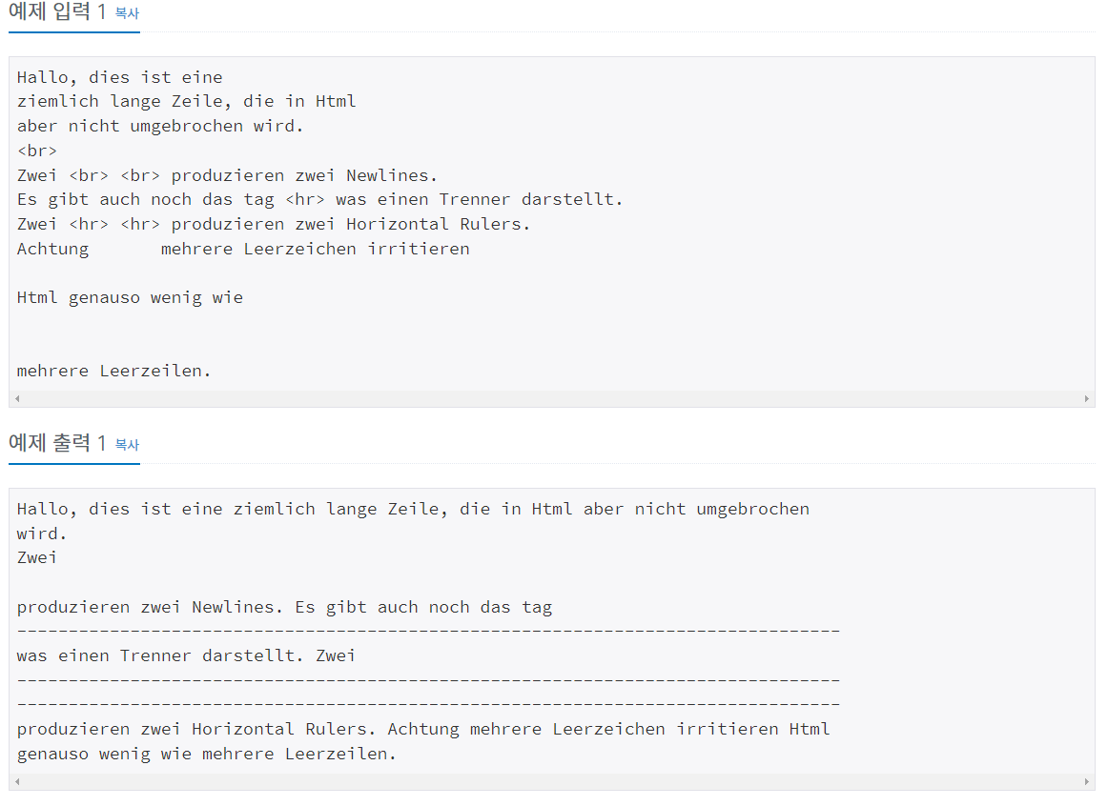
6581 HTML
띄어쓰기 여러 개는 하나의 공백

Slide 4
6581 HTML
if (str == "<br>"){
cout << "\n";
lineSize = 0;
}
br이면
한 줄 띄우고
문장 길이 초기화

Slide 5
6581 HTML
else if (str == "<hr>"){
if (lineSize==0){
for (int i = 0; i < 80; i++){
cout << "-";
}
cout << "\n";
}else{
lineSize = 0;
cout << "\n";
for (int i = 0; i < 80; i++){
cout << "-";
}
cout << "\n";
}
}
hr이면
첫 부분일 때
바로 - 80개
한 줄 띄우기
첫 부분 아니라면
문장 길이 초기화
한 줄 띄우기
- 80개
한 줄 띄우기

Slide 6
6581 HTML
else{
if (lineSize==0){
lineSize = str.length();
cout << str;
}
br도 hr도 아닐 경우
첫 부분일 때
내가 넣을 단어 길이 → 문장 길이
출력

Slide 7
6581 HTML
br도 hr도 아닐 경우
지금 적힌 문장 길이와 새로 적는 문장 길이의 합이 80 미만이면
else if(lineSize + str.length() < 80){
cout << " ";
lineSize += 1;
lineSize += str.length();
cout << str;
if (lineSize == 80){
cout << "\n";
lineSize = 0;
}
}
띄어쓰기 넣고
문장 길이 +1(띄어쓰기한만큼)
문장 길이 + 새로 적는 문장 길이
문장 추가
문장 길이가 80 이면
다음 문장으로
문장 길이 초기화

Slide 8
6581 HTML
br도 hr도 아닐 경우
else{
cout << "\n";
lineSize = str.length();
cout << str;
}
첫 부분도 아니고 문장 길이가 80 미만도 아니면
다음 줄로 넘기고
추가 문장 길이 → 문장 길이
문장 추가

